Slide 1
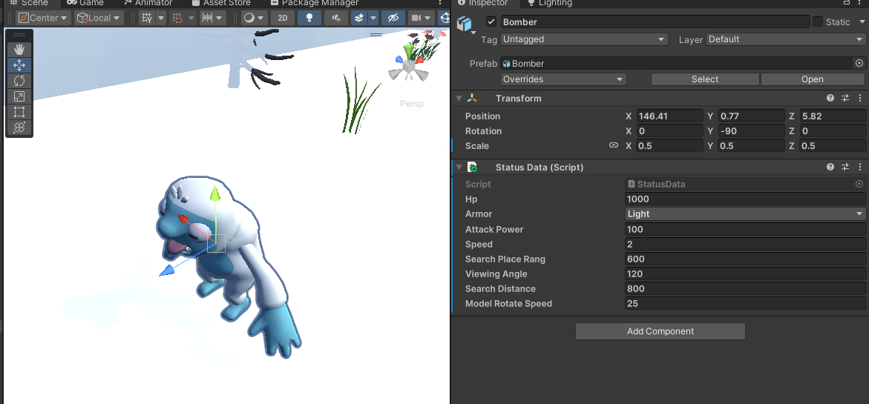

Unityを組み合わせた開発
Unityでオブジェクトの配置データやステータスを設定し、
CSVに書き出しています。
書き出し

Slide 2
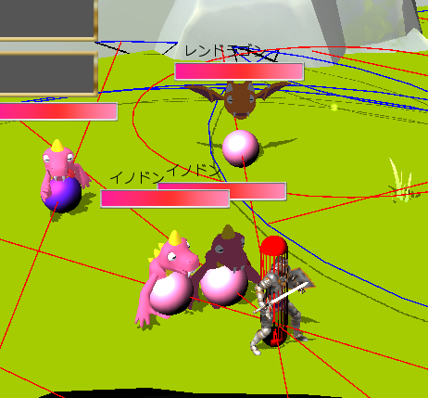
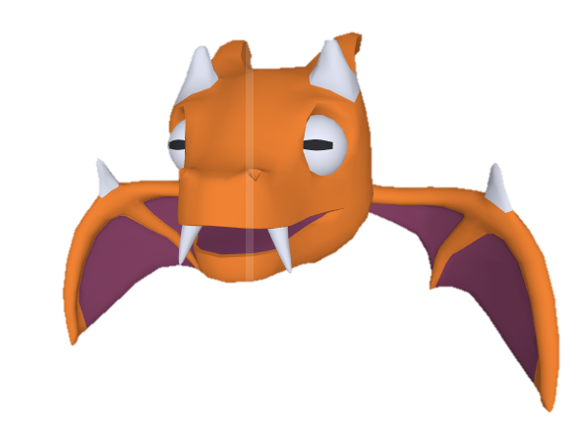
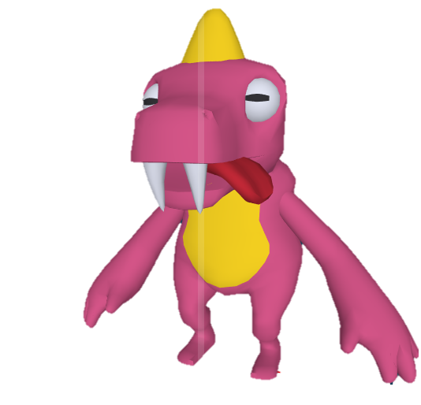
敵のグループ化
プレイヤーを複数の敵が同時に攻撃しないように
グループ内で1人だけ攻撃できるようにしました。
グループ内で攻撃を順番に行います。
攻撃後に回す
攻撃後に回す
攻撃権
攻撃後に回す
*画像では各グループを球体の色で分かりやすくしてます。

Slide 3
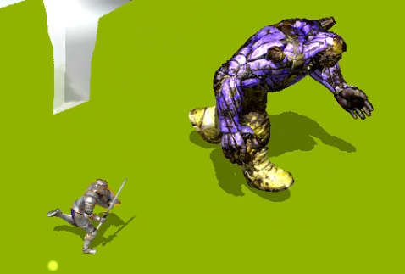
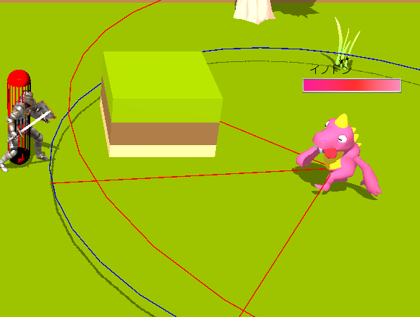
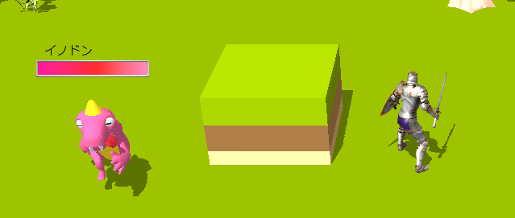
賢い敵
障害物を避けて移動や索敵、プレイヤーとの距離を取るなど
行動パターンを増やし状況に合わせて選択しています。
間に障害物があるなら避ける
視界にプレイヤーがいるかを索敵
プレイヤーと距離を取る

